Slide 1
第四章 数组
4.1 一维数组
4.2 二维数组
4.3 字符串
4.4 指针和数组
4.5 程序举例

Slide 2
4.1 一维数组
4.1.1 引例:
【例4.1】求N个学生的平均成绩，并统计高于平均分的人数 。
用以前所学知识实现：
int k=0;float s,ave,sum=0;
for(int i=0;i<100;i++)
{ cin>>s;
sum=sum+s; }
ave=sum/100;
for(i=0;i<100;i++)
{ cin>>s;
if(s>ave) k++;
}
用数组来实现：
int k=0;float s[100],ave,sum=0;
for(i=0;i<100;i++)
{ cin>>s[i];
sum=sum+s[i]; }
ave=sum/100;
for(i=0;i<100;i++)
if(s[i]>ave)k++;
数组：一组数据类型相同的元素按一定顺序存放，构成的数据集合。

Slide 3
4.1.2一维数组的定义、存储和初始化
1. 定义形式
数据类型 数组名[整型常量表达式];
如：
int s[5]；
s[0] s[1] s[2] s[3] s[4]
下标从0开始
数组名是常量，表示数组在内存中的首地址。
数组长度应该为整型常量表达式，不能是变量。如：
s
正确：
const int s=10;
int a[s];
float f[5];
错误：
int s=10;
int a[s];
float b[3.4]

Slide 4
2. 数组的初始化
1) 给所有元素赋初值。
如：int a[5]={0,2,4,6,8}; 或 int a[ ]={0,2,4,6,8};
2) 给部分元素赋初值。如：
    int a[10]={1,3,5,7,9};
花括号内列出的值赋给了前面的若干个元素，其余元素系统自动赋0 。
花括号
错误:
int a[10];
a={1,3,5,7,9}; //数组名是个地址常量，不能被赋值。
int a[10];
a[10]={1,3,5,7,9};
//a[10]不是数组中的元素，不能用花括号为一个元素赋多个值。
int c[3]={1,2, 3,4}; //常量个数超过数组定义的长度。

Slide 5
4.1.3 数组元素的引用和基本操作
1．数组元素的引用
形式：数组名[下标]
相当于一个普通变量
如有： int a[10]={1,2,3,4,5,6,7,8,9,10},b[10],i(2)；
则：
a[3]=a[0]+a[i]；
cout<<a[2+i]；
cout<<a[a[3]]；
cout<<a[10]; //数组下标越界
cout<<a; //对数组一般不能作为一个整体进行操作
b=a;

Slide 6
2．基本操作
假设有定义：int a[N]; N是已定义过的符号常量。
    (1) 数组元素的输入
      for(j=0; j<N; j++)
        cin>>a[j];
    (2)通过随机函数rand()产生0～100的N个数据
    for ( i = 0; i<N;i++) //rand()函数产生0～32727之间的整数
    a[i] = int(rand()/32728.* 101);
    (3) 数组元素的求和
    sum=0;
    for(j=0; j<N; j++)
        sum+=a[j];
(4) 求数组中的最大元素
    max=a[0]; //假设第一个元素值最大
    for(j=1; j<N; j++)
    if(a[j]>max)max=a[j];

Slide 7
    (5) 求最大元素下标
    imax=0; //imax代表最大元素下标
    for (j=1;j<N;j++)
    if(a[j]>a[imax])imax=j;
    (6) 将最大元素放于某一特定位置(如放在最前头)
    imax=0;
    for(j=1;j<N;j++)
    if(a[j]>a[imax])imax=j;
    if(imax!=0)
    {t=a[0];a[0]=a[imax];a[imax]=t;}

Slide 8
4.1.4 数组排序
排序是将一组数按递增或递减的次序排列，如按学生的成绩、球赛积分等排序。常用的算法有:
    选择法 (√)
    冒泡法 (√)
    插入法
    快速排序法
    …...

Slide 9
1. 选择法排序
基本思想:
(1) 从n个数的序列中选出最小的数(递增)，与第1个数交换位置；
(2) 除第1个数外，其余n-1个数再按(1)的方法选出次小的数，与第2个数交换位置;
(3) 重复(1)n-1遍，最后构成递增序列。
【例4.2】对存放在数组中的6个数，用选择法按递增排序。
for( i= 0;i<5;i++)
{ min= i;
for(j=i+1;j<6;j++)
if(a[j]<a[min])min= j;
if(i!=min)
{ temp=a[i]; a[i]= a[min];
a[min]=temp; }
}
下标 0 1~5
1 2~5
2 3~5
3 4~5
4 5

Slide 10
2. 冒泡法排序
基本思想：
（1）从第一个元素开始，对数组中两两相邻的元素比较，将值较小的元素放在前面，值较大的元素放在后面，一轮比较比较完毕，最大的数存放在a[N-1]中；
（2）然后对a[0]到a[N-2]的N-1个数进行同（1）的操作，次最大数放入a[N-2]元素内，完成第二趟排序；依次类推，进行N-1趟排序后，所有数均有序。
【例4.3】用冒泡排序法实现例4.2
for(i=0;i<5;i++)
for(j=1;j< 6-i ;j++)
if(a[j-1]>a[j] )
{temp=a[j-1];
a[j-1]=a[j];
a[j]=temp;
}
K=5
K=4
K=3
K=2
8
3
3
3
3
4
4
4
4
8
7
7
9
7
8
8
思考：当数据未交换，说明数组已有序 ，如何结束排序？
7
9
9
9

Slide 11
4.2 二维数组
4.2.1 二维数组的定义和初始化
1. 数组的定义
形式：
数据类型 数组名[常量表达式1][常量表达式2]；
如: float a[2][3];
a[0][0] a[0][1] a[0][2]
a[1][0] a[1][1] a[1][2]
以“先行后列”的规则连续存放:
序号： 0 1 2 3 4 5
序号=当前行号*每行列数+当前列号

Slide 12
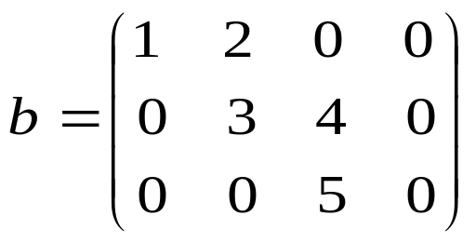
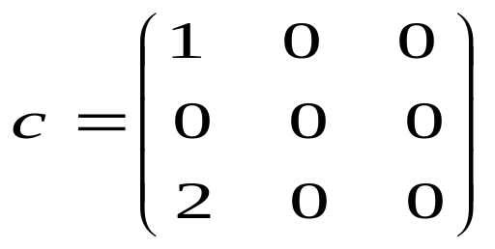
2. 数组的初始化
（1）按在内存排列顺序对所有元素赋初值。
（2）按行给所有元素赋初值，每一行的数据放于一个花括号内。
（3）按行给部分元素赋初值，在静态存贮类型static中省略的元素初值此时自动为0。
对应的数组b为:
（4）按行赋初值也可省略第一维的长度。
对应的数组c为:
int a[2][3]={1,2,3,4,5,6}; 或 int a[][3]={1,2,3,4,5,6};
int a[2][3]={{1,2,3},{4,5,6}};
static int b[3][4]={{1,2},{0,3,4},{0,0,5}}
static int c[ ][3]={{1},{ },{2}};

Slide 13
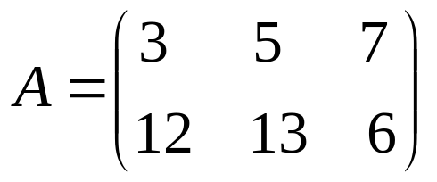
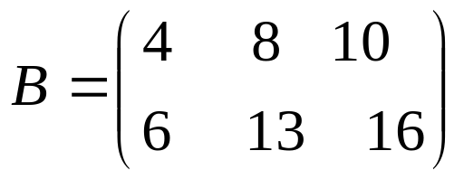
4.2.2 二维数组的基本操作
1. 数组的输入、输出
【例4.4】输入两个矩阵A、B的值，求c=A+B 。
分析：A、B矩阵相加，其实质是将两矩阵的对应元素相加。
相加的条件是有相同的行、列数。

Slide 14
程序：
#include "iostream.h"
#include "iomanip.h"
void main()
{ int a[2][3],b[2][3],c[2][3],i,j;
for ( i = 0; i<2;i++)
for( j=0; j<3; j++)
cin>>a[i][j];
for ( i = 0; i<2; i++)
for( j = 0; j<3; j++)
cin>>b[i][j];
for ( i = 0; i<2; i++) //A+B矩阵，每个对应元素相加
for( j =0; j<3; j++)
c[i][j]=a[i][j]+b[i][j];
for ( i = 0; i<2; i++)
{ for( j=0; j<3; j++)
cout<<setw(4)<<c[i][j];
cout<<endl;
}
}

Slide 15
求二维数组中最大（或最小）元素及下标
【例4.5】对3×3方阵，求最大元素及下标。
与一维数组求最大值的方式相同
max=a[0][0]; imax=0; jmax=0;
for ( i = 0; i<3; i++)
for( j=0; j<3; j++)
if( a[i][j]>max)
{ max=a[i][j]; imax=i; jmax=j;}

Slide 16
矩阵转置
将矩阵以主对角线为轴线，将元素的行和列位置调换。
【例4.6】对3×3方阵转置
1 2 3 1 4 7
a = 4 5 6 b = 2 5 8
7 8 9 3 6 9
for ( i = 0; i<3; i++)
for( j=0; j<i; j++)
{ t=a[i][j];
a[i][j]=a[j][i];
a[j][i]=t;
}

Slide 17

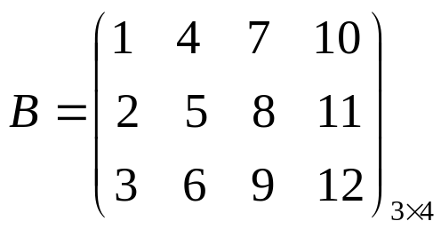
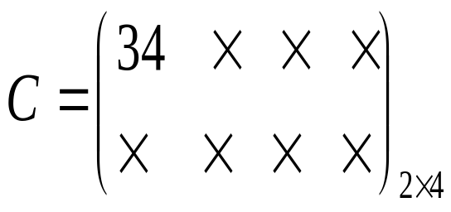
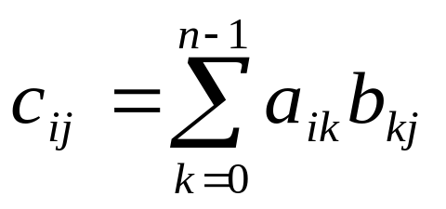
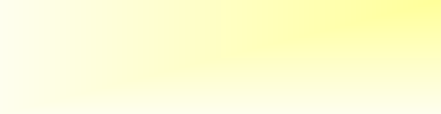
4. 矩阵相乘
【例4.7】求两个矩阵a[M][N]和b[N][P]的乘积 c 。
设矩阵A、B为：
则矩阵C为：
即矩阵C的第i行第j列元素可通过右边公式求得：
c₀₀元素的实现：
s=0;
for(k=0; k<3; k++)s+=a[0][k]*b[k][0];
c[0][0]=s;

Slide 18
程序：
#include "iostream.h"
#define M 2
#define N 3
#define P 4
void main()
{
int a[M][N]={{3,5,7},{4,6,8}},b[N][P]={{1,4,7,10},{2,5,8,11},{3,6,9,12}}；
int c[M][P],i, j, k, s;
for(i=0; i<M; i++)
for(j=0; j<P; j++)
{ s=0; // 求一个元素的值
for(k=0; k<N; k++) s+=a[i][k]*b[k][j];
c[i][j] = s;
}
for(i=0;i<M;i++)
{ for(j=0;j<P;j++) cout<<c[i][j]<<" ";
cout<<endl;
}
}

Slide 19
4.3 字符串
字符串常量： "ab123"
a | b | 1 | 2 | 3 | \0
系统自动添加 ‘\0 ’（结束标志符）
处理字符串的方法有：
字符数组、CString（string）类和字符指针。
4.3.1 字符数组
1. 字符数组
如： char s[6]；
char s1[2][6]；
若干个字符
a | b | c | d
字符数组
字符串
a | b | c | d | \0

Slide 20
字符数组的初始化
(1) 逐个字符赋初值
(2) 用字符串为字符数组初始化
char s[10] = {'I', ' ', 'a', 'm', ' '. 'f', 'i', 'n', 'e'}; //s不是字符串
char s[10] = {"I am fine"};
char s[10] = " I am fine";
s是字符串， ‘\0 ’系统自动添加
(3) 字符串数组初始化
对二维数组以字符串形式初始化。
char a[4][8]={"COBOL", "FORTRAN", "PASCAL", "C/C++"};
注意：对于二维字符数组，用两个下标表示数组中的一个字符。

Slide 21

注意不要出现下面的错误:
char s[10]={“This is a book"};
char s[10];
s = "I am fine";
char s[10];
s = {'I', ' ', 'a', 'm', ' '. 'f', 'i', 'n', 'e'};
3. 字符数组的输入/输出
逐个数组元素的输入/输出
char s1[10];
for (i = 0; i<10; i++) //一定要输入10个字符
cin>>s1[i]; //s1中是字符，不是字符串
注意：输入时各输入项之间不需加空格分隔

Slide 22
字符串整体的输入/输出
char s1[10],s2[2][5];
输入： 输出：
cin>>s1; • cout<< s1;
gets(s1); • puts(s1);
for( int i=0; i<2;i++) • for( i=0; i<2;i++)
gets(s2[i]); puts(s2[i]);
s1、s2中是字符串， '\0'自动添加
注意：
使用cin>>s1;语句，字符串中不能有空格。
函数gets()和puts()是对字符串整体输入/输出 ，应加#include “stdio.h”命令。
gets(字符数组名或字符指针变量名);
puts(字符数组名或字符指针变量名);

Slide 23
【例4.8】字符串的输入/输出
#include "stdio.h"
#include "iostream.h"
void main( )
{
int i;
char c[5] = {'C', 'h', 'i', 'n', 'a'};
char b[ ] = "China";
for ( i = 0; i<5; i++) //不能用puts(c); 也不能用cout<<c;
cout<< c[i];
puts(b); //或 cout<<b;
for (i = 0; b[i] !='\0'; i++) //正确的，但是坏的，不主张用这种方法
cout<< b[i];
}

Slide 24
4. 字符串处理函数
使用下面函数时，应加#include “string.h”命令。
1. strlen(str)
功能：求str所指向的字符串的长度。不包括字符串结束标志'\0'。
说明：str可为字符串常量、字符数组名或字符指针。
2. strlwr(str)
功能：将字符串中的大写字母转换成小写字母。
说明：str为字符字符串常量、数组名或字符指针。
3. strupr(str)
功能：将字符串中的小写字母转换成大写字母。
说明：str为字符字符串常量、数组名或字符指针。
4. strcpy(str1,str2)
功能：将str2所指的字符串复制到str1中。
说明：str1和str2为字符数组名或字符指针,str2还可以是字符串常量。
str1要有足够大的空 间。
strcpy(str1,str2);
× str1={ “bb"};
× str1=str2;
设：char str2[10]= { “aaa"},str1[10];

Slide 25
5. strcat(str1,str2)
功能：将str2字符串内容连接到str1字符串内容的后面
说明：str1要有足够大的空间。
例如：
char s1[20] = "abcd";
cout<<strcat(s1, “kkk")<<endl; //s1中的内容变为abcdkkk
6. strcmp(str1,str2)
功能：比较字符串str1和str2的大小。
说明：从左至右逐个字符进行比较ASCII码值，直到出现不相同字符或遇到'\0'为止。
str1 小于 str2 返回 -1
    str1 等于 str2 返回 0
str1 大于 str2 返回 1
strcmp(“ABCD”,”BD”);
// 结果为：-1

Slide 26
【例4.9】字符串处理函数示例
#include "stdio.h"
#include "string.h"
void main( )
{
char s[80];
while(1)
{ gets(s);
if(strcmp(s,"pass"))
puts("Invalid password.\n");
else
break;
}
puts("pass\n");
}

Slide 27

4.3.2 CString 类
对字符串的存取及有关操作，还可通过标准C++里的字符串类string、 MFC中的CString 类。
1. 定义CString 类对象
CString 类的定义在”afx.h”头文件中
形式：
CString 对象名；
CString 对象名=”字符串常量”；
CString 对象名(”字符串常量”)；
CString 对象名(‘字符’,int n)； //重复产生n个相同的字符
CString s1="C/C++程序设计"；
CString s('d',5)；cout<<s; //s获得字符串”ddddd”

Slide 28
2. 输入/输出
#include "iostream.h"
#include "afx.h"
void main()
{ char c[80];
CString st1;
cout<<"请输入字符串: ";
cin>>c;
st1=c;
cout<<"输出结果: ";
cout<<st1<<endl;
}
应利用字符数组间接输入
CString对象可直接通过cout输出

Slide 29
3. 基本运算
假设有定义： CString st1(“ASDFG”),st2,st3(“DD”);
运算符
含义
实例
结果
=
赋值
st2=”C++程序设计”;
st3=st1;
st2的值为”C++程序设计”
st3的值为”ASDFG”
+
字符串连接
st2=st2+”教程”
st2的值为”C++程序设计教程”
+=
字符串连接并赋值
st2+=”教程”
在st2相同初值的基础上效果同上
>、<、==
>=、<=、!=
关系运算
st1==”ASDF”
st1<st3
false
true
[ ]
取指定位置的字符
将CString 对象看成数组
st1[0]
st1[3]
‘A’ //第一个字符位置为0
‘F’

Slide 30
4. 成员函数
形式：
函数值类型 CString对象.成员函数名(参数列表)
（1）取子串
形式：
CString Mid(int nFirst,int nCount)
//取字符串中nFirst位置开始的nCount个字符
CString Left(int nCount) //取字符串的左边nCount个字符
CString Right(int nCount) //取字符串的右边nCount个字符
有定义：CString s("12345" );
则：s.Mid(2,2)的值为34
s.Left(3)的值为123

Slide 31
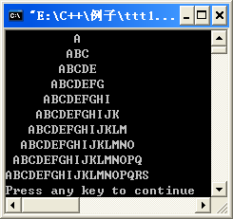
【例4.10】利用Left函数，输出如图所示的结果。
分析：
① 确定每行显示字符的起始位，通过setw(n)显示一个空格的位数来实现，也可通过产生一个有若干个空格的字符串后left(n) 显示n个空格来实现。
②显示可变的字符串，利用left(n)。

Slide 32
程序：
#include "iostream.h"
#include "afx.h"
void main()
{
CString st1(' ',30); // 产生30个空
CString st2("ABCDEFGHIJKLMNOPQRS");
for(int i=1;i<=10;i++)
cout<<st1.Left(10-i)<<st2.Left(2*i-1)<<endl;
}

Slide 33
（2）查看字符串信息
int Find(TCHAR ch); //返回指定字符在串中的位置
int Find(LPCTSTR lpszSub); //返回指定子字符串在串中的位置
int GetLength(); //返回字符串的字符数
有定义：CString s ("ABCDEF");
则：s.Find('C')的值为2
s.Find(“BCD”)的值为1
s.GetLengh()的值为6
【例4.11】程序输入5个单词，显示最长的单词及长度。

Slide 34
程序：
#include "stdio.h"
#include "iostream.h"
#include "afx.h"
void main()
{ CString st1,maxst;
char s[80]; int maxlen(0),len,i;
cout<<"输入单词 :"<<endl;
for(i=1;i<=5;i++)
{ gets(s);
st1=s;
len=st1.GetLength();
if (len>maxlen)
{ maxlen=len; //找最长的单词长度
maxst=st1; //找最长的单词
}
}
cout<<maxst<<maxlen<<endl;
}

Slide 35
（3）字符串修改
void SetAt(int nIndex,TCHAR ch)
//用字符替换指定位置上的字符
int Insert(int nIndex, TCHAR ch)
//将字符插入到指定位置，原位置的字符右移
int Delete (int nIndex,int nCount=1)
//从指定位置开始删除一个或多个字符
int Replace(TCHAR chOld, TCHAR chNew)
//将新字符替换字符串中的老字符
int Replace(LPCTSTR lpszOld, LPCTSTR lpszNew)
//同上，区别替换的是子字符串
有定义：CString s ("ABCDEF");
则：s.SetAt(1,‘b’); cout<<s; //输出AbCDEF
s.Insert(1,‘b’); cout<<s; // 输出AbBCDEF
s.Replace('g','k');cout<<s; //输出ABCDEF
s.Replace(“BCD”,“bc”); cout<<s; //输出AbcEF
思考：
如何删除字符串中任意子字符串？

Slide 36
【例4.12】对已知输入的字符串，用”定冠词”替换”The “。
程序：
#include "iostream.h"
#include "afx.h"
void main()
{ CString st1("The There Then The Thara ");
cout<<"替换前st1= "<<st1<<endl;
st1.Replace("The ","定冠词");
cout<<"替换后st1= "<<st1<<endl;
}

Slide 37
（4）转换字符串
void MakeUpper() //将字符串中的所有字符转换成大写
void MakeLower() //将字符串中的所有字符转换成小写
void MakeReverse() //将字符串中各字符的顺序倒转
void Empty() //将字符串中的所有字符删除
有定义：CString s ("ABCabc");
则：s. MakeUpper(); cout<<s; 输出:ABCABC
s. MakeReverse(); cout<<s; 输出:cbaCBA
s. Empty();cout<<s; 输出: （空）

Slide 38
（5）格式化输出
形式：
viod Format(格式字符串，输出参数列表)；
功能：构造一个输出的字符串。
其中：
① “格式字符串”由输出的文字和数据格式说明符组成，文字可以是直接键入的各种字符，还可以是转义符；数据格式说明符形式：
%[输出宽度]格式字符
② “输出参数列表” 表示要输出的数据，其个数与类型必须与格式说明符依次对应。
有定义：CString s;
则：s.Format("a1=%d,a2=%5.2f,a3=%s",123,12.3,"abc");
cout<<s;
输出：a1=123,a2=12.30,a3=abc

Slide 39
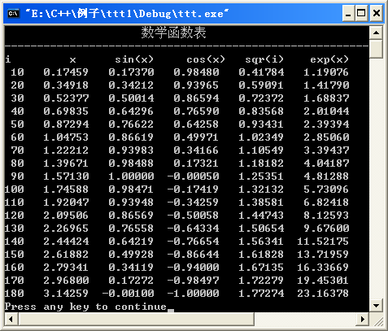
格式字符
说 明
d
十进制整数
c
输出单个字符
s
输出字符串
f
lf
f以小数形式输出单精度数
lf双精度数
【例4.13】利用Format函数显示1º~180º之间每隔10º对应的弧度、sin、cos、平方根和e指数的函数值。
分析：除第一项是角度占3位整数外，其余各项宽度为10、小数占5位，效果见上右图 。

Slide 40
程序：
#include "iostream.h"
#include "math.h"
#include "afx.h"
void main()
{ CString s,sl('-',55); //sl中存放55个'-'字符
int i;
float x;
cout<< " 数学函数表"<<endl;
cout<<sl<<endl; //显示55个'-'字符
cout<<"i x sin(x) cos(x) sqr(i) exp(x) "<<endl;
for(i = 10;i<=180;i=i+10)
{ x = i * 3.14259 / 180;
s.Format("%3d%10.5lf%10.5lf%10.5lf%10.5lf%10.5lf\n",
i,x,sin(x),cos(x),sqrt(x),exp(x));
cout<<s;
}
}

Slide 41
【例4.14】使用CString 类对象数组存放若干个字符串，采用选择法排序，实现对字符串数组的排序。
程序：
#include "iostream.h"
#include "afx.h"
void main()
{ CString s[4]={"Fortran","C/c++","Pascal","Visual Basic"},t;
int i,j,m;
for(i=0;i<3;i++) //选择法排序
{ m=i;
for (j=i+1;j<4;j++)
if (s[j]<s[m]) m=j;
t=s[i]; s[i]=s[m]; s[m]=t;
}
for (i=0;i<4;i++)
cout<<i<<" "<<s[i]<<endl;
}

Slide 42
4.4 指针和数组
4.4.1 指针和一维数组
设有定义：
int a[6]={10,20,30,40,50,60}，*p=a;
下面介绍引用数组元素的三种方式。
1.下标方式
形式： 数组名[下标]
2. 地址方式
形式： *（地址）
3. 指针方式
形式： *指针变量名
假设有定义
float a[10], *p = a;
则如下的等价关系成立：
(1) p <=> a <=> &a[0]
(2) p+i <=> &a[i]
(3) *(p+i) <=> *(a+i) <=> a[i]
指针可以作数组名用
即：p[i]<=>a[i]

Slide 43
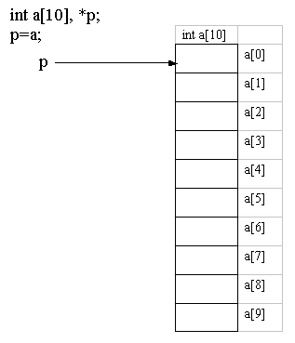
设有：
p = a;
for(i = 0; i<10; i++)
cin >>a[i];
则等价于：
p = a;
for (i = 0; i<10; i++)
cin>>*p++;
p = a;
for (i = 0; i<10; i++,p++)
cin>>*p;
p = a;
for (i = 0; i<10; i++)
cin>>*(p+i);
思考：
第三种方法与其它二种区别何在？

Slide 44
分析下列程序：
#include <iostream.h>
void main( )
{
int a[10], i, *p;
p = a;
for (i = 0; i<10; i++)
cin>>*p++;;
for (i = 0; i<10; i++,p++)
cout<<*p;
}
思考：数组元素能否正确输出？

Slide 45
注意：
① p与a的区别
p是地址变量，而a是地址常量。
② *p++ 与 (*p)++区别
*p++的++运算符作用于指针变量
(*p)++的++运算符作用于指针变量所指对象
设有定义：
int a[6]={10,20,30,40,50,60}，*p=a+2;
√ p++ 、p-- 、p=p+2
× a++、a=a+2
cout<<*p++; //输出30
cout<<*p; //输出40
cout<<(*p)++; //输出30
cout<<*p; //输出31

Slide 46

4.4.2 指针和二维数组
数组名a可以解释为指向int类型的二级指针常量；a可以看成是由两个元素a[0]、a[1]构成的一维数组，
a[0]可以看成是由a[0][0]、a[0][1]、a[0][2] 3个整型变量组成的一维数组，可将a[0]解释为指向int类型的一级指针常量； a[1]具有a[0]相同的性质。
设有定义：
int a[2][3];

Slide 47
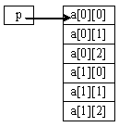
指针方式引用二维数组元素的两种方式：
1. 指针变量引用数组元素
设有定义：
int a[2][3],*p=a[0];
通过p指针显示二维数组的各元素：
for(i=0;i<6;p++,i++)
{
cout<<*p<<" ";
if(i%3==0)cout<<endl;
}
注意：
二级指针地址不能赋值给一级指针变量：
如：int a[2][3],*p=a;×

Slide 48

2. 指针数组引用数组元素
指针数组的形式：
数据类型 *标识符[整型常量表达式]；
即：数组中每个元素是指针。
设有定义：
int a[2][3],*p[2] ={a[0],a[1]};
要引用a[i][j]元素，可用指针数组表示如下：
*(p[i]+j) 或 *(*(p+i)+j)
注意：
指针数组名p与二维数组名a都是二级指针的概念，区别在于：
a[i]是地址常量，p[i]是地址变量。

Slide 49
4.4.3 指针和字符串
可通过字符指针来访问字符数组，二者的区别：
 | 字符数组 | 字符指针
定义 | char s[6]; | char *p;
初始化 | char s[]=“china”; | char *p=“china”; char *p=s;
赋值 | s[0]=’c’;s[1]=’h’; //逐个赋值 cin>>s; gets(s); | p=“china”; //指向字符串常量的首地址 p=new char[6]; 或 p=s; //应使字符指针有确定指向后才能从键盘进行输入操作 cin>>p; 或 gets(s);
运算 | 字符数组名s不能进行自增或自减运算 | p是指针变量，可以进行自增或自减运算

Slide 50
【例4.15】输入一串字符存储在字符数组中，用指针方式逐一显示字符，并求其长度。
#include "iostream.h"
#include "stdio.h"
void main()
{ char s[80],*p;
gets(s);
p=s; //p指向数组的第一个元素
cout<<"输出每个字符：";
while(*p!='\0')
cout<<*p++<< " "; //指针下移，直到p指向字符串结束符
cout<<"\n 字符串长度 : "<<p-s<<endl;
}

Slide 51
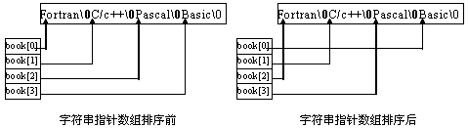
字符指针数组常用于处理若干字符串。
设有定义：
char *book[]={“Fortran”,”C/c++”,”Pascal”,”Visual Basic”}；
按字符串的实际长度存储，以’\0’表示每个字符串的结束。
采用交换指针值的方法改变指针的指向。

Slide 52
【例4.16】对4个字符串，按字典顺序将它们排序输出。
程序：
#include "iostream.h"
#include "string.h"
void main()
{ char *score[]={"Fortran","C/c++","Pascal","Basic"},*p;
int i,j,k;
for(i=0;i<3;i++)
{ k=i;
for(j=i+1;j<4;j++)
if(strcmp(score[k],score[j])>0) k=j;
if(i!=k) { p=score[i];score[i]=score[k]; score[k]=p;}
}
for(i=0;i<4;i++)
cout<<score[i]<<endl;
}
注意元素的比较

Slide 53
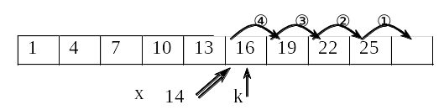
4.5 程序举例
插入数据
基本思想：
1）首先要查找待插入数据在数组中的位置k；
2）然后从最后一个元素开始往前直到下标为k的元素依次往后移动一个位置；
3) 第k个元素的位置空出，将欲插入的数据插入。
【例4.17】在有序数组a中插入数值x
for(k=0;k<9;k++) if (x<a[k]) break; // 找到插入的位置下标为k
for(i=8;i>=k;i--) a[i + 1] = a[i]; //从最后元素开始往后移，腾出位置
a[k] = x;

Slide 54
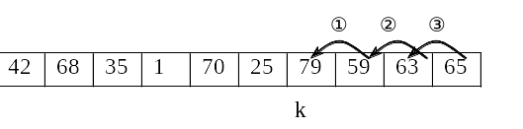
2. 删除数据
删除操作首先也是要找到欲删除的元素的位置k；然后从k+1到n个位置开始向前移动；最后将数组元素减1。
【例4.18】从数组中删除某数。
for(i=0;i<10;i++)
if(key==a[i])break;
for(j=i;j<10;j++)
a[j]=a[j+1];

Slide 55
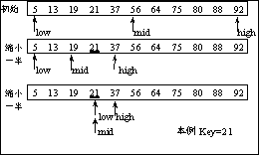
3. 二分法查找
分析：二分法查找只适合于在已排好序的数组中进行。
设a[low]和a[high]是有序数组中最小和最大元素，待查找的数为x。
算法描述如下：
① 开始假设待查区间的下界low为0，上界high为N-1。
② 求待查区间中间元素的下标mid = (low+high)/2，x和a[mid]比较。
③ 若x==a[mid]，则查找完毕，结束程序；若x>a[mid]，则继续查找的范围应为a[mid]后面的元素，修改查找区间的下界low = mid+1；若x<a[mid]，则继续查找的范围应为a[mid]前面的元素，修改查找区间的上界high = mid-1；
④ 重复第2、3步，直到找到x；
或low>high无查找区域，找不到。

Slide 56
其中，第3步可用如下程序段实现：
if (x==a[mid])
break;
else if (x>a[mid])
low=mid+1;
else
high=mid-1;
请编出完整的程序。

Slide 57


4. 分类统计
【例4.19】统计一串字符中各字母出现的次数(大小写字母不区分)，并对出现的字母显示其出现的个数和总字母数。
分析：
① 声明一个具有26个元素的数组，每个元素的下标表示对应的字母，元素的值表示对应字母出现的次数。
② 从输入的字符串中逐一取出字符，转换成大写字符(使得大小写不区分)，进行判断。

Slide 58
程序：
#include "iostream.h"
#include "stdio.h"
#include "afx.h"
void main()
{ CString st1; char s[256],c; int a[26]={0},i,j,le,sumc(0);
gets(s); st1=s;
le =st1.GetLength(); // 求字符串的长度
st1.MakeUpper(); //转换成大写
for(i=0;i<le;i++)
{ c =st1[i];
if (c >= 'A' && c <= 'Z') { j = c-'A'; a[j] ++; }
}
for(j=0;j<=25;j++) //'输出字母及其出现的次数
if (a[j] )
{sumc=sumc+a[j];st1.Format("%c=%d ",j+65,a[j]); cout<<st1;}
cout<<"共有"<<sumc<<"个字母"<<endl;
}

Slide 59
5. 数制转换
【例4.20】将一个十进制整数m转换成二至十六r进制的字符串
基本思想：
将m不断除r取余数（若余数超过9，还要进行相应的变换，例如10变换成A，11变换成B等），直到商为零，以反序得到结果，即最后得到的余数在最高位。可利用CString 类字符串的连接功能来处理。

Slide 60
程序：
#include "iostream.h"
#include "afx.h"
void main()
{ CString s;
char c;
int m,r,mr0;
do
{ cin>>m>>r; }
while (m<0 || r<2 ||r>16 );
while (m !=0)
{ mr0 = m % r; //取余数
if (mr0 > 9) c=mr0-10+'A'; else c=mr0+'0';
s=c +s; m = m / r;
}
cout<<"结果为 "<<s<<endl;
}

Slide 61
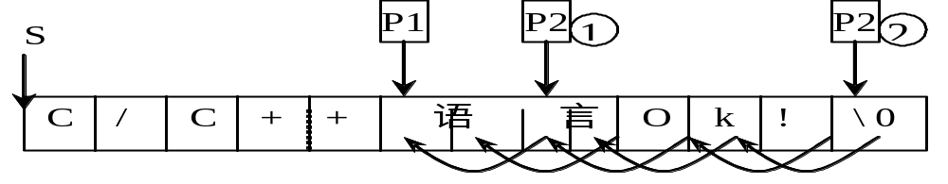
【例4.21】利用指针变量和字符数组，将输入的一行字符串中所有的汉字删除。
分析：
① 西文字符以ASCII编码，一个字符占一个字节，最高位为0，也就是编码值大于0；汉字GBK编码，一个汉字占两个字节，且最高位均为1，也就是编码值小于0。根据此特点，要将汉字删除，只要将编码值小于0的字符删除就可。
② 通过使用指针变量p1从头开始找汉字，找到汉字的第一个字节后，开始删除该汉字。因为一个汉字占两个字节，所以删除时一次要删除两个字节。

Slide 62
程序：
#include "iostream.h"
#include "stdio.h"
void main()
{ char s1[]={"C/C++语言Ok!"},*p1=s1,*p2;
cout<<"原字符串 : "<<s1;
while(*p1!='\0')
if (*p1<0) //找到汉字，一个汉字两个字节
{ for(p2=p1+2; *p2!='\0';p2++) //当前汉字的后一个字符
*(p2-2)=*(p2); // 往前移动，实现删除汉字
*(p2-2)='\0'; //字符结束符向前移动两个字节
}
else
p1++; //不是汉字，p1指针下移，判断下一个字节
cout<<"\n删除后字符串 : "<<s1<<endl;
}

